Slide 1
데이터 분석 및 시각화
최종 발표
소프트웨어학과 2014041054 고민재

Slide 2
목차
데이터 종류
데이터간의 관계
분석시나리오, 분석 결과
데이터/분석결과 시각화, 시각화 결과

Slide 3
1. 데이터 종류
서울 지하철 1~6월 역별, 일별, 시간대별 승하차 인원
1~6월 서울 문화축제
1~6월 서울,경기 자동차용경유 값
서울 1~6월 미세먼지, 초미세먼지
서울시 1~6월별 일평균 대기환경 정보
서울시 지하철 위치
Notes:
성취행동, 조건, 평가기준

Slide 4
2. 데이터간의 관계
서울 문화 축제
상관 관계분석,
시계열 분석
서울, 경기 자동차용 경유 값
위치 파악가능
서울 지하철 위치
서울 지하철 사용 인원
상관 관계분석
상관 관계분석
위치 파악가능
상관 관계분석
상관 관계분석
서울 미세먼지, 초미세먼지
서울 일평균 대기환경 정보
Notes:
성취행동, 조건, 평가기준

Slide 5
3. 분석 시나리오
상관관계 분석
기름값과 지하철 승차인원 분석
온도와 지하철 승차인원 분석
미세먼지, 초미세먼지와 지하철 승차인원 분석
눈 또는 비의 유무와 지하철 이용 인원 분석
시계열 분석
매월 시간대별 지하철 이용 인원 비율 분석
축제기간과 비 축제기간의 해당 역 이용 비율 분석
대학교 학기, 비학기 기간에 대학 주변역 이용 인원 분석
요일별 지하철 이용인원 분석
Notes:
성취행동, 조건, 평가기준

Slide 6
3. 분석 시나리오
Linear Regression 분석
지하철 인원 합계, 서울 기름값
평균기온, 지하철 이용인원
미세먼지, 초미세먼지, 지하철 이용인원
강수 및 강우량, 지하철 이용인원
ARIMA 분석
일별 지하철 이용자
ANOVA 분석
기름값, 지하철 이용자수
평균기온, 지하철 이용자수
Notes:
성취행동, 조건, 평가기준

Slide 7
3. 분석 시나리오
시나리오 | 기름값과 지하철 승차인원 분석 | 분류 | 분석
시작날짜 |  | 완료날짜
목표내용 | 기름값의 가격에 따른 지하철 승차인원의 변화 분석
목표설정사유 | 기름값의 변화가 지하철 이용자수의 변화에 영향이 있는 요소인지 파악 가능.
사용데이터 | 사용데이터 : 서울 지하철1~6월 역별, 일별, 시간대별 승하차 인원 1~6월 서울, 경기 자동차용경유 값
분석/시각화 기법 | 분석/시각화기법 : 상관관계 분석
 | 사용Python 라이브러리 및 주요소스 Pandas, corr(), merge, groupby
분석/시각화 주요내용 (목표성과) | 주요 내용: 월별 지하철 이용 객수를 노선별, 일별로 구하여 기름값의 변화와 상관관계를 구한다. 목표 성과 : 기름값의 변화가 지하철 이용 고객에 영향을 미치는지, 각 호선별 영향 정도의 차이를 구한다.
시나리오 | 온도와 지하철 승차인원 분석 | 분류 | 분석
시작날짜 |  | 완료날짜
목표내용 | 온도에 따른 지하철 승차인원의 변화 분석
목표설정사유 | 온도의 변화가 지하철 이용자수의 변화에 영향이 있는 요소인지 파악 가능. 온도가 지하철 이용 객수에 영향을 끼친다면 여름과 겨울에 지하철 운영을 늘려 지하철 이용자의 편의를 높일 수 있다.
사용데이터 | 사용데이터 : 서울 지하철1~6월 역별, 일별, 시간대별 승하차 인원 서울시 1~6월별 일평균 대기환경 정보
분석/시각화 기법 | 분석/시각화기법 : 상관관계 분석
 | 사용Python 라이브러리 및 주요소스 Pandas, merge, groupby, corr
분석/시각화 주요내용 (목표성과) | 주요 내용: 월별 지하철 이용 객수를 노선별, 일별로 구하여 퍙균온도의 변화와 상관관계를 구한다. 목표 성과 : 온도의 변화가 지하철 이용 고객에 영향을 미치는지, 각 호선별 영향 정도의 차이를 구한다.
Notes:
성취행동, 조건, 평가기준

Slide 8
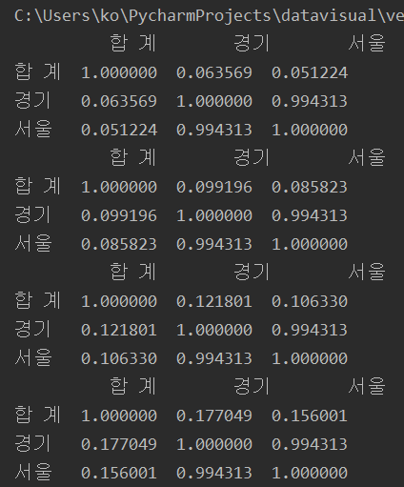
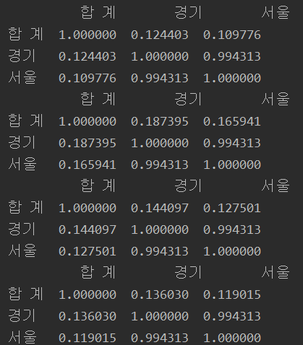
3. 분석 프로그램 및 결과
기름값과 지하철 승차인원 분석
Notes:
성취행동, 조건, 평가기준

Slide 9
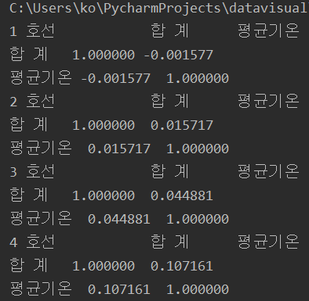
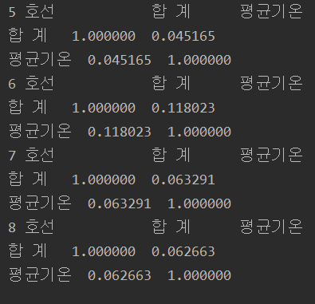
3. 분석 프로그램 및 결과
온도와 지하철 승차인원 분석
Notes:
성취행동, 조건, 평가기준

Slide 10
3. 분석 시나리오
시나리오 | 미세먼지, 초미세먼지와 지하철 승차인원 분석 | 분류 | 분석
시작날짜 |  | 완료날짜
목표내용 | 미세먼지, 초미세먼지 농도에 따른 지하철 승차인원의 변화 분석
목표설정사유 | 미세먼지, 초미세먼지의 변화가 지하철 이용자수의 변화에 영향이 있는 요소인지 파악 가능.
사용데이터 | 사용데이터 : 서울 지하철1~6월 역별, 일별, 시간대별 승하차 인원 서울 1~6월 미세먼지, 초미세먼지
분석/시각화 기법 | 분석/시각화기법 : 상관관계 분석
 | 사용Python 라이브러리 및 주요소스 Pandas, csv, merge, groupby, corr
분석/시각화 주요내용 (목표성과) | 주요 내용: 월별 지하철 이용 객수를 노선별, 일별로 구하여 기름값의 변화와 상관관계를 구한다. 목표 성과 : 기름값의 변화가 지하철 이용 고객에 영향을 미치는지, 각 호선별 영향 정도의 차이를 구한다.
시나리오 | 눈, 비의 유무에 따른 지하철 이용 인원 비교 | 분류 | 분석
시작날짜 |  | 완료날짜
목표내용 | 눈과 비의 유무가 지하철 이용 객수에 영향을 주는지 구한다.
목표설정사유 | 눈, 비의 유무가 지하철 이용 객수의 영향을 주는지를 구하여 눈과 비가 오는날은 지하철 문을 좀더 오래 열어두어 승객의 편의를 증대시킬 수 있다.
사용데이터 | 사용데이터 : 서울 지하철1~6월 역별, 일별, 시간대별 승하차 인원 서울시 1~6월별 일평균 대기환경 정보
분석/시각화 기법 | 분석/시각화기법 : 상관관계 분석
 | 사용Python 라이브러리 및 주요소스 Pandas, merge, groupby, corr
분석/시각화 주요내용 (목표성과) | 주요 내용: 각 호선별 지하철의 이용자를 눈,비 유무로 나누어 비율을 파악한다. 목표 성과 :각 호선별 눈, 비의 유무가 지하철 이용 객수의 총합에 영향을 주는지 파악가능
Notes:
성취행동, 조건, 평가기준

Slide 11
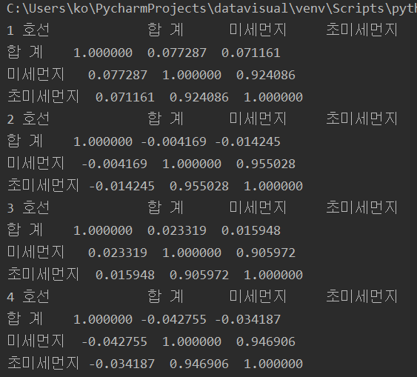
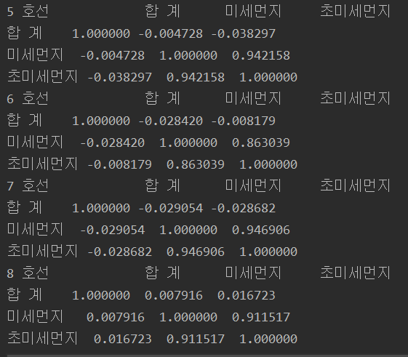
3. 분석 프로그램 및 결과
미세먼지, 초미세먼지와 지하철 승차인원 분석
Notes:
성취행동, 조건, 평가기준

Slide 12
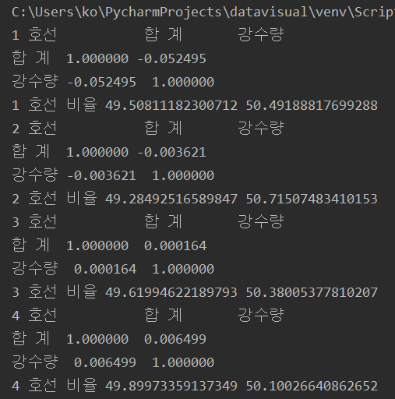
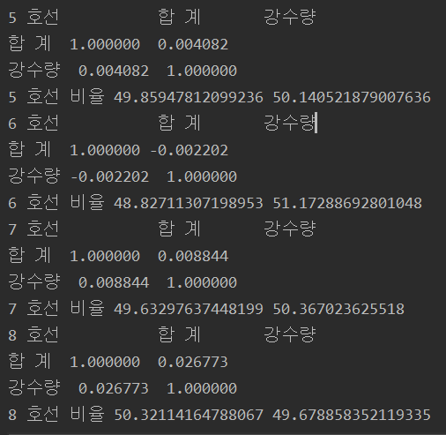
3. 분석 프로그램 및 결과
눈 또는 비의 유무와 지하철 이용 인원 분석
Notes:
성취행동, 조건, 평가기준

Slide 13
3. 분석 시나리오
시나리오 | 매월 시간대별 지하철 이용 인원 비율 분석 | 분류 | 분석
시작날짜 |  | 완료날짜
목표내용 | 매월 호선별로 지하철 이용 인원의 시간대별 비율 파악
목표설정사유 | 시간대별 지하철 이용 인원의 비율 파악 가능. 비율을 공개하여 지하철 이용자들의 편의를 도울 수 있다.
사용데이터 | 사용데이터 : 서울 지하철1~6월 역별, 일별, 시간대별 승하차 인원
분석/시각화 기법 | 분석/시각화기법 : 시계열 분석
 | 사용Python 라이브러리 및 주요소스 Pandas, to_datetime, resample
분석/시각화 주요내용 (목표성과) | 주요 내용: 각 호선별로 매일 시간대별 지하철 이용 인원 비율을 구한다. 목표 성과 : 지하철 이용 고객들의 사용 시간대 분포를 파악 가능.
시나리오 | 축제 기간과 비기간의 축제 역 이용 비율 변화 | 분류 | 분석
시작날짜 |  | 완료날짜
목표내용 | 축제 기간과 비 기간중 축제 지역의 지하철역 이용 객수의 비율을 확인
목표설정사유 | 해당 축제가 지하철 역 이용 객수의 영향 여부를 알 수 있다. 축제 기간이 지하철 이용 객수의 증가에 영향을 준다면 해당 기간 지하철 운영을 늘려 이용자의 편의를 높일 수 있다.
사용데이터 | 사용데이터 : 서울 지하철1~6월 역별, 일별, 시간대별 승하차 인원 1 ~ 6월 서울 문화축제
분석/시각화 기법 | 분석/시각화기법 : 시계열분석
 | 사용Python 라이브러리 및 주요소스 Pandas, merge, groupby, to_datetime, resample,
분석/시각화 주요내용 (목표성과) | 주요 내용: 서울의 1~ 6월 축제 기간동안 축제에 해당하는 역을 축제 기간과 비 기간으로 나눈다. 목표 성과 : 축제 기간 과 비 축제 기간 동안의 지하철역 총 인원수를 구하고 그 값을 기간으로 나누어 비율을 구할 수 있다.
Notes:
성취행동, 조건, 평가기준

Slide 14
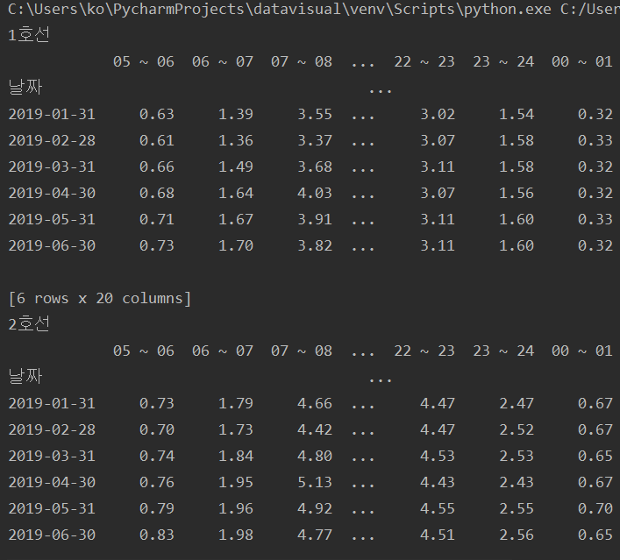
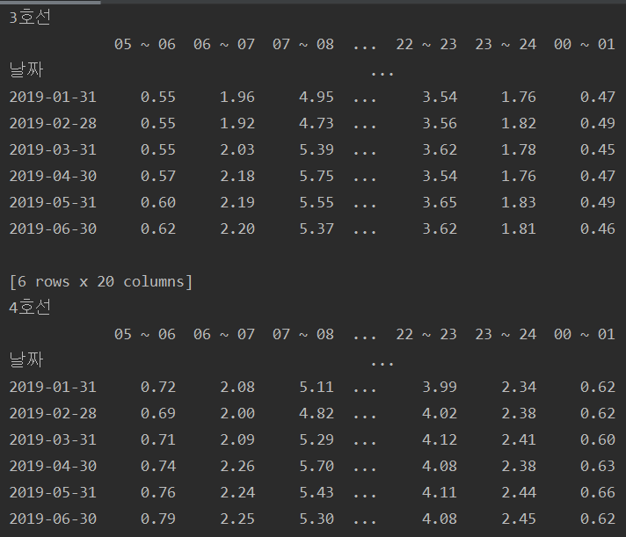
3. 분석 프로그램 및 결과
매월 시간대별 지하철 이용 인원 비율 분석
Notes:
성취행동, 조건, 평가기준

Slide 15
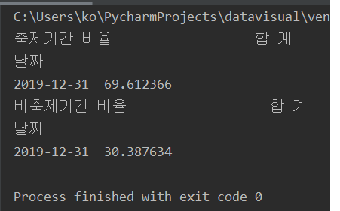
3. 분석 프로그램 및 결과
축제기간과 비 축제기간의 해당 역 이용 비율 분석
Notes:
성취행동, 조건, 평가기준

Slide 16
3. 분석 시나리오
시나리오 | 학기, 비학기 기간에 대학교 지하철역 이용 인원 변화 분석 | 분류 | 분석
시작날짜 |  | 완료날짜
목표내용 | 학기의 유무가 지하철 대학역의 사용 인원에 영향이 있는지 확인
목표설정사유 | 학기중 대학 근처 역의 지하철 인원 객수가 증가하는지 알 수 있다. 만약 학기중 지하철 이용객수가 증가한다면 해당 기간 지하철을 더 많이 운영하여 승객의 편의를 증가시킬 수 있다.
사용데이터 | 사용데이터 : 서울 지하철1~6월 역별, 일별, 시간대별 승하차 인원
분석/시각화 기법 | 분석/시각화기법 : 시계열 분석
 | 사용Python 라이브러리 및 주요소스 PANDAS, to_datetime, resample
분석/시각화 주요내용 (목표성과) | 주요 내용 : 대학역의 1월~6월 까지 지하철 인원 분포를 구하고 그 외 역의 인원 분포를 구하여 둘을 비교한다. 목표 성과 : 비교값의 차이를 통하여 대학가 역이 대학교 수업기간에 영향을 받는지 구한다.
시나리오 | 요일별 지하철 이용인원 분석 | 분류 | 분석
시작날짜 |  | 완료날짜
목표내용 | 요일에 따른 지하철 이용객수를 분석한다.
목표설정사유 | 지하철 이용객수가 많은 요일에 추가로 지하철을 운영하여 이용자에게 편의 제공 가능.
사용데이터 | 사용데이터 : 서울 지하철1~6월 역별, 일별, 시간대별 승하차 인원
분석/시각화 기법 | 분석/시각화기법 : 시계열 분석
 | 사용Python 라이브러리 및 주요소스 Pandas, to_datetime, dt.weekday_name, groupby
분석/시각화 주요내용 (목표성과) | 주요 내용: 호선별 1~6월 지하철의 이용객수를 월요일~일요일로 나누어 비율을 구한다. 목표 성과 : 특정 요일에 따른 지하철 이용객수의 변화를 알 수 있다..
Notes:
성취행동, 조건, 평가기준

Slide 17
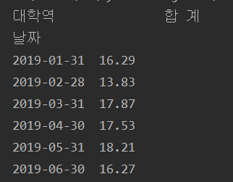
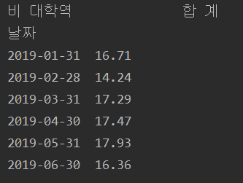
3. 분석 프로그램 및 결과
대학교 학기, 비학기 기간에 대학 주변역 이용 인원 분석
Notes:
성취행동, 조건, 평가기준

Slide 18
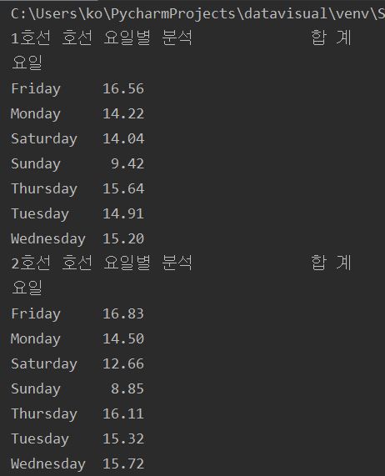
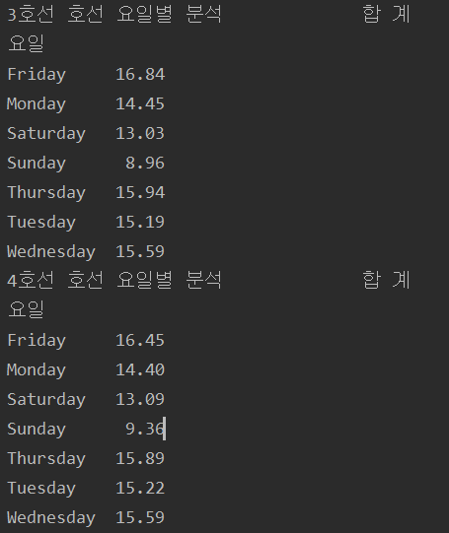
3. 분석 프로그램 및 결과
요일별 지하철 이용인원 분석
Notes:
성취행동, 조건, 평가기준

Slide 19
3. 분석 시나리오
시나리오 | 지하철 인원 합계, 서울 기름값 Linear Regression 분석 | 분류 | 분석
시작날짜 |  | 완료날짜
목표내용 | 지하철 이용 인원과 서울 기름값을 Linear Regression 방식으로 분석한다.
목표설정사유 | 기름값의 변화가 지하철 이용자수의 변화에 영향이 있는 요소인지 파악 가능.
사용데이터 | 사용데이터 : 서울 지하철1~6월 역별, 일별, 시간대별 승하차 인원 1~6월 서울, 경기 자동차용경유 값
분석/시각화 기법 | 분석/시각화기법 : Linear Regression
 | 사용Python 라이브러리 및 주요소스 Pandas, statsmodels.formula.api, fit, ols, summary
분석/시각화 주요내용 (목표성과) | 주요 내용: 호선별 지하철 이용인원과 기름값의 변화와 상관관계를 구한다. 목표 성과 : 기름값과 지하철 이용객수의 상관관계를 구한다.
시나리오 | 기온, 지하철 인원이용 Linear Regression 분석 | 분류 | 분석
시작날짜 |  | 완료날짜
목표내용 | 온도와 지하철 이용인원을 Linear Regression 방식으로 분석한다.
목표설정사유 | 온도의 변화가 지하철 이용자수의 변화에 영향이 있는 요소인지 파악 가능. 온도가 지하철 이용 객수에 영향을 끼친다면 여름과 겨울에 지하철 운영을 늘려 지하철 이용자의 편의를 높일 수 있다.
사용데이터 | 사용데이터 : 서울 지하철1~6월 역별, 일별, 시간대별 승하차 인원 서울시 1~6월별 일평균 대기환경 정보
분석/시각화 기법 | 분석/시각화기법 : Linear Regression
 | 사용Python 라이브러리 및 주요소스 Pandas, statsmodels.formula.api, fit, ols, summary
분석/시각화 주요내용 (목표성과) | 주요 내용: 호선별 지하철 이용객수와 퍙균온도의 관계를 구한다. 목표 성과 : 온도의 변화가 지하철 이용 고객에 영향을 미치는지, 각 호선별 영향 정도의 차이를 구한다.
Notes:
성취행동, 조건, 평가기준

Slide 20
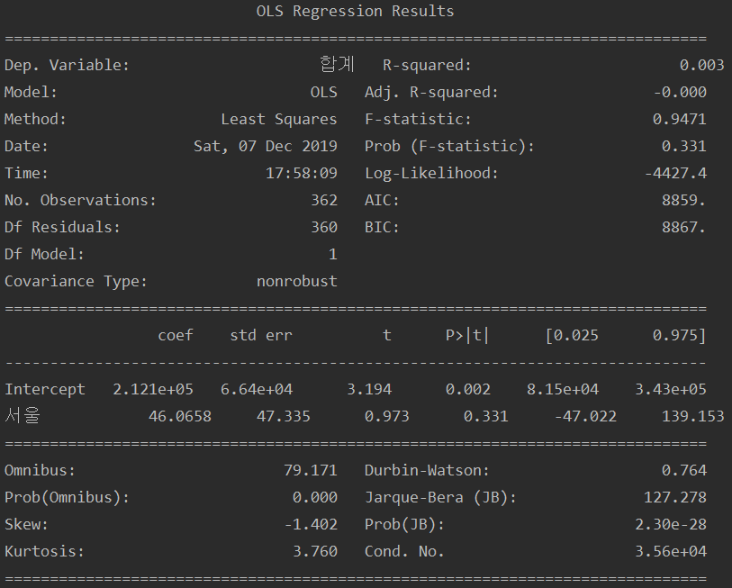
3. 분석 프로그램 및 결과
지하철 인원 합계, 서울 기름값 Linear Regression 분석
Notes:
성취행동, 조건, 평가기준

Slide 21
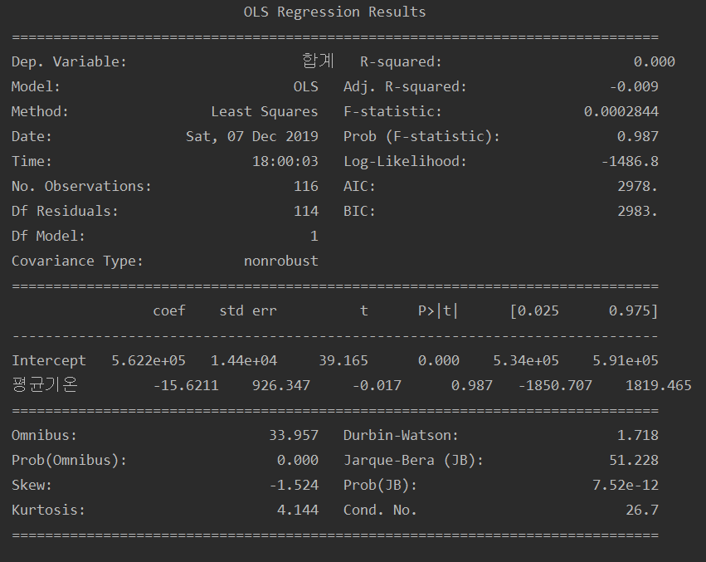
3. 분석 프로그램 및 결과
기온, 지하철 인원이용 Linear Regression 분석
Notes:
성취행동, 조건, 평가기준

Slide 22
3. 분석 시나리오
시나리오 | 미세먼지, 초미세먼지, 지하철 인원이용 Linear Regression 분석 | 분류 | 분석
시작날짜 |  | 완료날짜
목표내용 | 미세먼지, 초미세먼지 농도와 지하철 이용인원을 Linear Regression 방식으로 분석한다.
목표설정사유 | 미세먼지, 초미세먼지의 변화가 지하철 이용자수의 변화에 영향이 있는 요소인지 파악 가능.
사용데이터 | 사용데이터 : 서울 지하철1~6월 역별, 일별, 시간대별 승하차 인원 서울 1~6월 미세먼지, 초미세먼지
분석/시각화 기법 | 분석/시각화기법 : Linear Regression
 | 사용Python 라이브러리 및 주요소스 Pandas, statsmodels.formula.api, fit, ols, summary
분석/시각화 주요내용 (목표성과) | 주요 내용: 호선별 이용객수와 기름값의 상관관계를 구한다. 목표 성과 : 기름값의 변화가 지하철 이용 고객에 영향을 미치는지, 각 호선별 영향 정도의 차이를 구한다.
시나리오 | 강수 및 강우량, 지하철 인원이용 Linear Regression 분석 | 분류 | 분석
시작날짜 |  | 완료날짜
목표내용 | 강수 및 강우량과 지하칠 이용 인원의 관계를 Linear Regression 방식으로 구한다.
목표설정사유 | 눈, 비의 유무가 지하철 이용 객수의 영향을 주는지를 구하여 눈과 비가 오는날은 지하철 문을 좀더 오래 열어두어 승객의 편의를 증대시킬 수 있다.
사용데이터 | 사용데이터 : 서울 지하철1~6월 역별, 일별, 시간대별 승하차 인원 서울시 1~6월별 일평균 대기환경 정보
분석/시각화 기법 | 분석/시각화기법 : Linear Regression
 | 사용Python 라이브러리 및 주요소스 Pandas, statsmodels.formula.api, fit, ols, summary
분석/시각화 주요내용 (목표성과) | 주요 내용: 각 호선별 지하철의 이용자를 눈,비 유무로 나누어 비율을 파악한다. 목표 성과 :각 호선별 눈, 비의 유무가 지하철 이용 객수의 총합에 영향을 주는지 파악가능
Notes:
성취행동, 조건, 평가기준

Slide 23
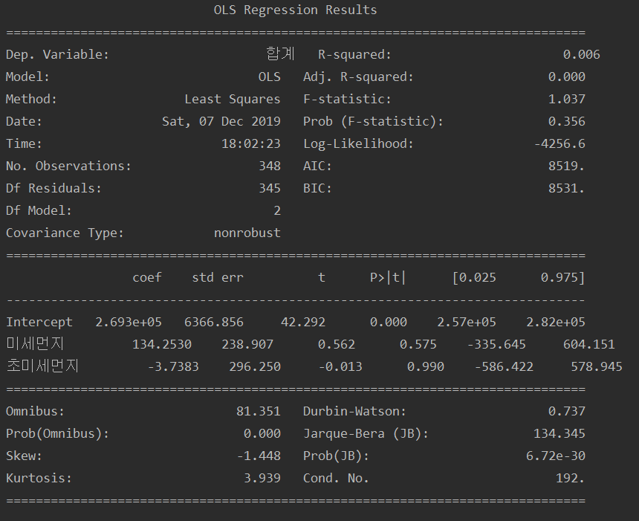
3. 분석 프로그램 및 결과
미세먼지, 초미세먼지, 지하철 인원이용 Linear Regression 분석
Notes:
성취행동, 조건, 평가기준

Slide 24
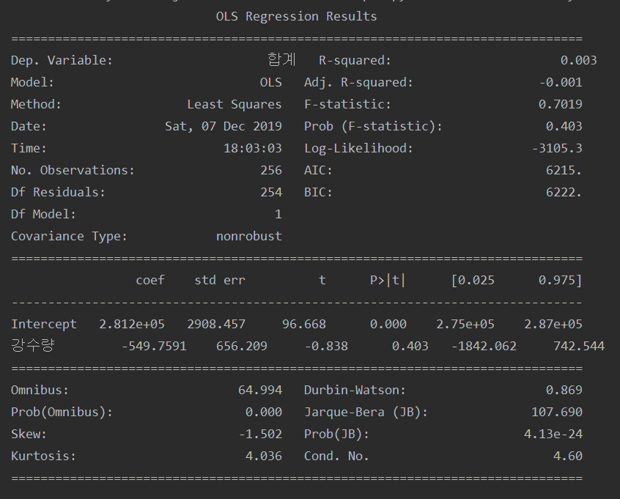
3. 분석 프로그램 및 결과
강수 및 강우량, 지하철 인원이용 Linear Regression 분석
Notes:
성취행동, 조건, 평가기준

Slide 25
3. 분석 시나리오
시나리오 | 일별 지하철 이용자 ARIMA 분석 | 분류 | 분석
시작날짜 |  | 완료날짜
목표내용 | 일별 지하철 이용객수를 ARIMA 방식으로 분석한다.
목표설정사유 | 일별 지하철 이용객수를 분석하고 예측가능.
사용데이터 | 사용데이터 : 서울 지하철1~6월 역별, 일별, 시간대별 승하차 인원
분석/시각화 기법 | 분석/시각화기법 : 시계열 ARMIA 분석
 | 사용Python 라이브러리 및 주요소스 Pandas, statsmodels ARIMA, plot_acf, plot_pacf
분석/시각화 주요내용 (목표성과) | 주요 내용: 지하철 이용자수를 일별로 구하여 ARIMA 방식으로 분석한다. 목표 성과 : 지하철 이용인원 예측 가능.
시나리오 | 기름값, 지하철이용자수 ANOVA 분석 | 분류 | 분석
시작날짜 |  | 완료날짜
목표내용 | 지하철 이용 인원과 서울 기름값을 ANOVA 방식으로 분석한다.
목표설정사유 | 기름값의 변화가 지하철 이용자수의 변화에 영향이 있는 요소인지 파악 가능.
사용데이터 | 사용데이터 : 서울 지하철1~6월 역별, 일별, 시간대별 승하차 인원 1~6월 서울, 경기 자동차용경유 값
분석/시각화 기법 | 분석/시각화기법 : ANOVA 분석
 | 사용Python 라이브러리 및 주요소스 Pandas, scipy.stats , f_oneway
분석/시각화 주요내용 (목표성과) | 주요 내용: 호선별 지하철 이용인원과 기름값의 변화와 상관관계를 구한다. 목표 성과 : 기름값과 지하철 이용객수의 상관관계를 구한다.
Notes:
성취행동, 조건, 평가기준

Slide 26
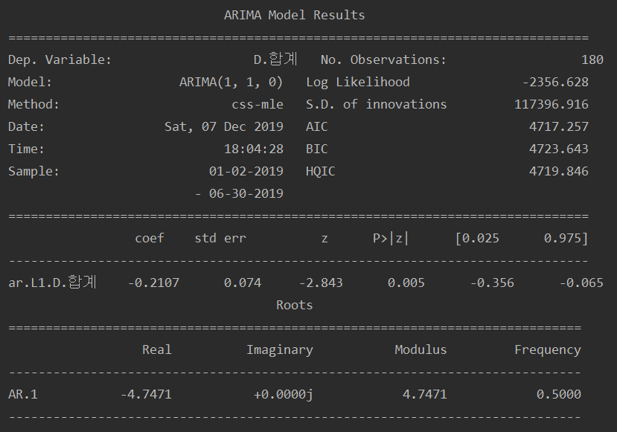
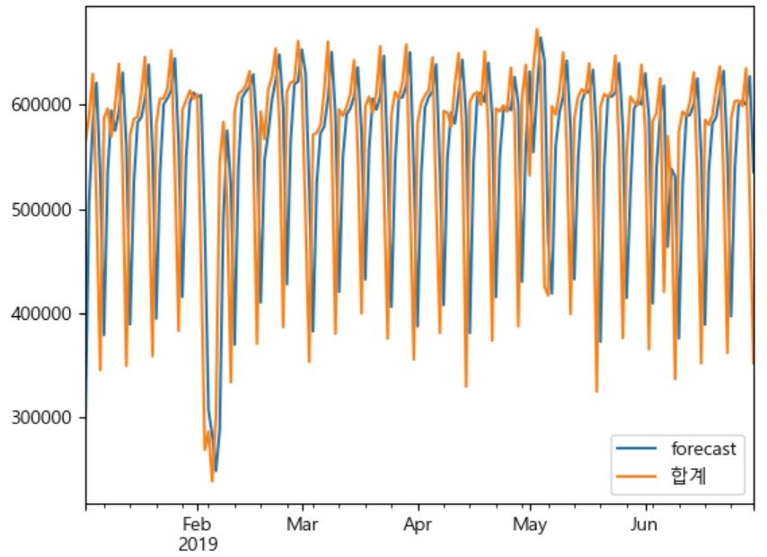
3. 분석 프로그램 및 결과
일별 지하철 이용자 ARIMA 분석
Notes:
성취행동, 조건, 평가기준

Slide 27
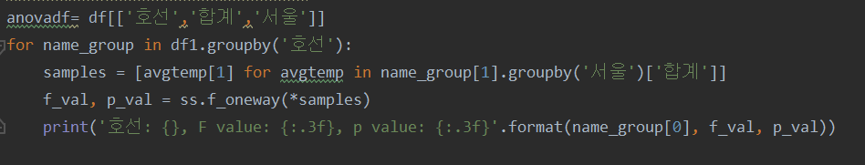
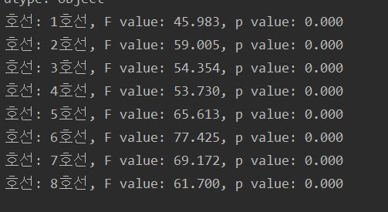
3. 분석 프로그램 및 결과
기름값, 지하철이용자수 ANOVA 분석
Notes:
성취행동, 조건, 평가기준

Slide 28
3. 분석 시나리오
시나리오 | 기온, 지하철 이용자수 ANOVA 분석 | 분류 | 분석
시작날짜 |  | 완료날짜
목표내용 | 온도와 지하철 이용인원을 ANOVA 방식으로 분석한다.
목표설정사유 | 온도의 변화가 지하철 이용자수의 변화에 영향이 있는 요소인지 파악 가능. 온도가 지하철 이용 객수에 영향을 끼친다면 여름과 겨울에 지하철 운영을 늘려 지하철 이용자의 편의를 높일 수 있다.
사용데이터 | 사용데이터 : 서울 지하철1~6월 역별, 일별, 시간대별 승하차 인원 서울시 1~6월별 일평균 대기환경 정보
분석/시각화 기법 | 분석/시각화기법 : ANOVA 분석
 | 사용Python 라이브러리 및 주요소스 Pandas, scipy.stats , f_oneway
분석/시각화 주요내용 (목표성과) | 주요 내용: 호선별 지하철 이용객수와 퍙균온도의 관계를 구한다. 목표 성과 : 온도의 변화가 지하철 이용 고객에 영향을 미치는지, 각 호선별 영향 정도의 차이를 구한다.
Notes:
성취행동, 조건, 평가기준

Slide 29
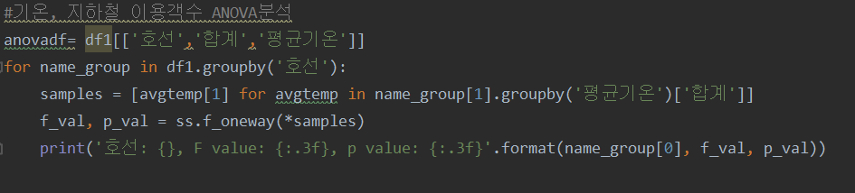
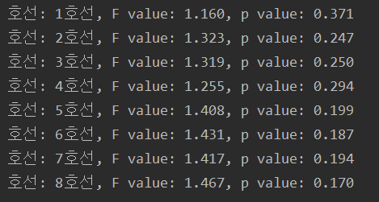
3. 분석 프로그램 및 결과
기온, 지하철 이용자수 ANOVA 분석
Notes:
성취행동, 조건, 평가기준

Slide 30
4. 데이터/분석결과 시각화
데이터 시각화
강남 지역 월별 누적 강수량 막대그래프 시각화
강남 지역 월 평균 기온 막대그래프 시각화
분석결과 시각화
매월 이용자 시간대별 비율 막대 그래프
매월 이용자 시간대별 비율 원형 그래프
요일별 이용자 비율 막대 그래프
요일별 이용자 비율 원형 그래프
대학가 역 1~6월 이용자수 비율 원형 그래프
대학가 외 역 1~6월 이용자수 비율 원형 그래프
축제기간, 비축제기간 지하철 이용자 비율 원형그래프
Notes:
성취행동, 조건, 평가기준

Slide 31
4. 데이터/분석결과 시각화
분석결과 시각화
기름값 변화와 호선별 지하철 이용자 수 상관관계 히트맵 그래프
기온 변화와 호선별 지하철 이용자 수 상관관계 히트맵 그래프
기온 변화와 지하철 이용자수 산점도 그래프
미세먼지, 초미세먼지와 지하철 이용자수 산점도 그래프
눈, 비 유무와 지하철 이용자수 상관관계 히트맵 그래프
강수 유무와 호선별 지하철 이용 인원 비율 원형 그래프
미세먼지, 초미세먼지와 지하철 이용자수 히트맵 그래프
Notes:
성취행동, 조건, 평가기준

Slide 32
4. 데이터/분석결과 시각화
호선, 날짜별 지하철역 이용자수 지도 시각화
축제관련 역, 축제이름 지도 시각화
상반기 지하철 이용자수 상위 5개역 지도 시각화
상반기 지하철 이용자수 하위 5개역 지도 시각화
Notes:
성취행동, 조건, 평가기준

Slide 33
4. 데이터/분석결과 시각화
월별지하철 이용인원 막대 그래프
월별 지하철 이용인원 꺽은선 그래프
기름값 변화 추이 꺽은선 그래프
역별 지하철 누적 이용자수 막대그래프
호선별 역별 이용자수 원형 그래프
강남지역 미세먼지 히스토그램
호선별 지하철 이용자 히스토그램
강남지역 강수량 히스토그램
강남지역 기온 히스토그램
기름값 히스토그램
Notes:
성취행동, 조건, 평가기준

Slide 34
4. 데이터/분석결과 시각화 시나리오
시나리오 | 강남지역 월 평균 기온 막대그래프 | 분류 | 시각화
시작날짜 |  | 완료날짜
목표내용 | 서울 지역중 강남의 월 평균기온을 막대그래프로 시각화
목표설정사유 | 월 평균기온을 막대그래프로 시각화하여 쉽게 파악 가능.
사용데이터 | 사용데이터 : 서울시 1~6월별 일평균 대기환경 정보
분석/시각화 기법 | 분석/시각화기법 : 막대그래프
 | 사용Python 라이브러리 및 주요소스 Pyplot , bar
분석/시각화 주요내용 (목표성과) | 주요 내용: 강남지역 평균기온 막대그래프로 표현. 목표 성과 : 월 평균기온을 막대그래프로 시각화하여 쉽게 파악가능.
시나리오 | 강남지역 월 총 강수량 막대그래프 | 분류 | 시각화
시작날짜 |  | 완료날짜
목표내용 | 서울 지역중 강남의 월 누적 강수량을 막대그래프로 표현
목표설정사유 | 서울 지역의 월 누적 강수량을 쉽게 파악하기 위해.
사용데이터 | 사용데이터 : 서울시 1~6월별 일평균 대기환경 정보
분석/시각화 기법 | 분석/시각화기법 : 막대그래프
 | 사용Python 라이브러리 및 주요소스 Pyplot , bar
분석/시각화 주요내용 (목표성과) | 주요 내용: 강남 지역의 월별 누적 강수량을 막대그래프로 표현. 목표 성과 : 월별 누적 강수량을 막대그래프를 통해서 쉽게 파악 가능.
Notes:
성취행동, 조건, 평가기준

Slide 35
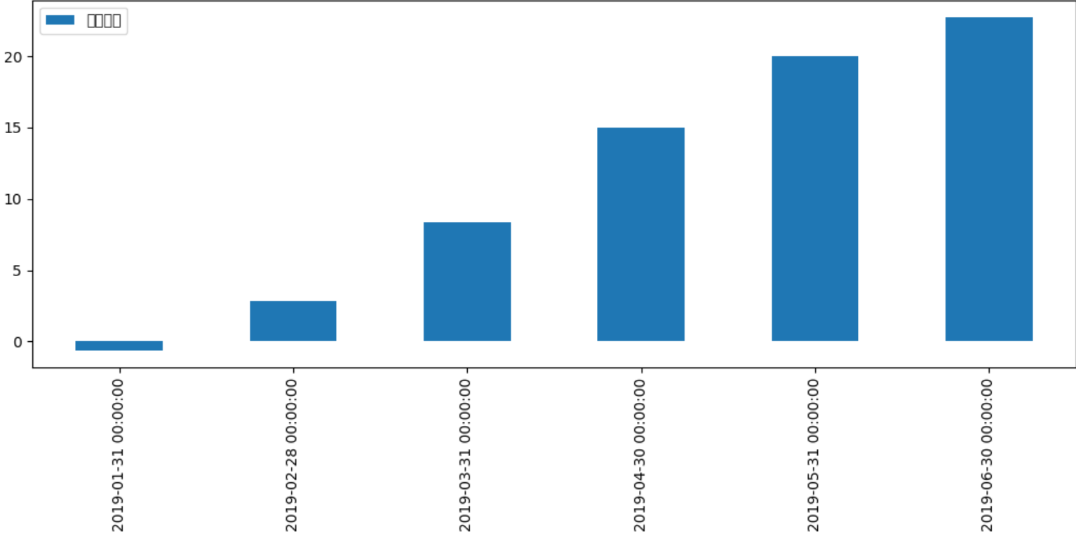
4. 시각화 프로그램 및 결과
강남 지역 월 평균 기온 막대그래프 시각화
Notes:
성취행동, 조건, 평가기준

Slide 36
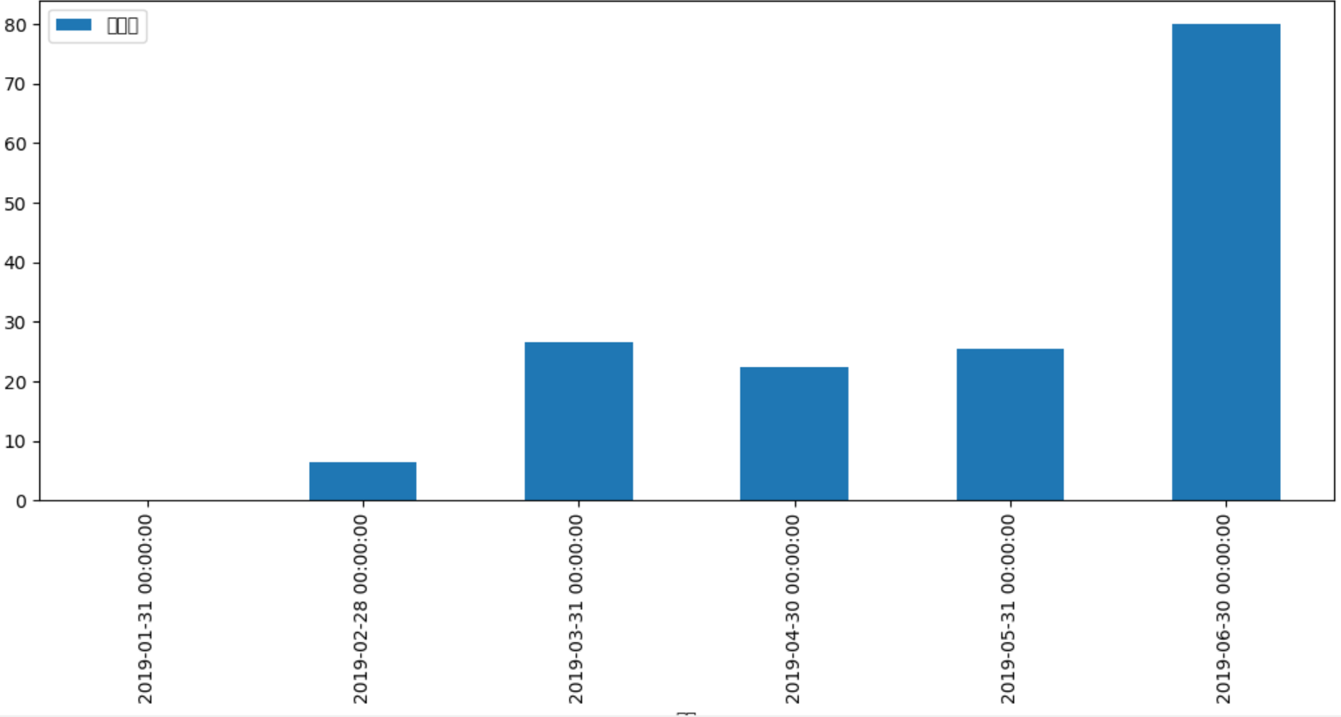
4. 시각화 프로그램 및 결과
강남 지역 월별 누적 강수량 막대그래프 시각화
Notes:
성취행동, 조건, 평가기준

Slide 37
4. 데이터/분석결과 시각화 시나리오
시나리오 | 매월 이용자 시간대별 비율 막대 그래프로 시각화 | 분류 | 시각화
시작날짜 |  | 완료날짜
목표내용 | 매월 이용자의 시간대별 분포를 호선별로 막대그래프로 표현한다
목표설정사유 | 어느 시간대에 많은 이용자가 있는지 시각화를 통해 보기 쉽게 표시
사용데이터 | 사용데이터 : 서울 지하철1~6월 역별, 일별, 시간대별 승하차 인원
분석/시각화 기법 | 분석/시각화기법 : 막대그래프
 | 사용Python 라이브러리 및 주요소스 Pyplot , bar
분석/시각화 주요내용 (목표성과) | 주요 내용: 호선별 월별 이용자 수를 막대 그래프로 표시. 목표 성과 : 시간대별 이용자의 분포를 시각화를 통해 나타냄.
시나리오 | 호선별 이용자 시간대별 비율 원형 그래프로 시각화 | 분류 | 시각화
시작날짜 |  | 완료날짜
목표내용 | 호선별 이용자를 시간대별로 원형그래프로 시각화한다.
목표설정사유 | 어느 시간대에 많은 이용자가 있는지 시각화를 통해 보기 쉽게 표시
사용데이터 | 사용데이터 : 서울 지하철1~6월 역별, 일별, 시간대별 승하차 인원
분석/시각화 기법 | 분석/시각화기법 : 원형그래프
 | 사용Python 라이브러리 및 주요소스 Pyplot , pie
분석/시각화 주요내용 (목표성과) | 주요 내용: 호선별 이용자 수를 시간대별로 원형 그래프로 표시. 목표 성과 : 시간대별 이용자의 분포의 비율을 원형 그래프로 시각화함.
Notes:
성취행동, 조건, 평가기준

Slide 38
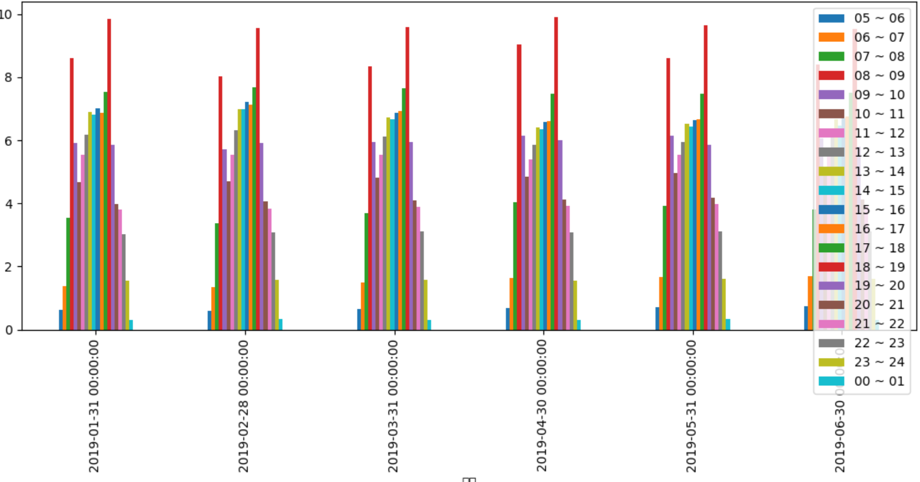
4. 시각화 프로그램 및 결과
매월 이용자 시간대별 비율 막대 그래프
Notes:
성취행동, 조건, 평가기준

Slide 39
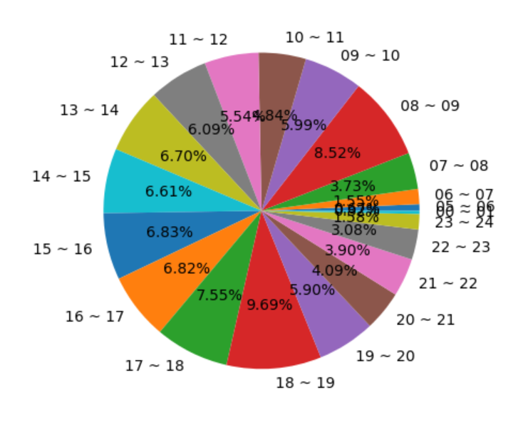
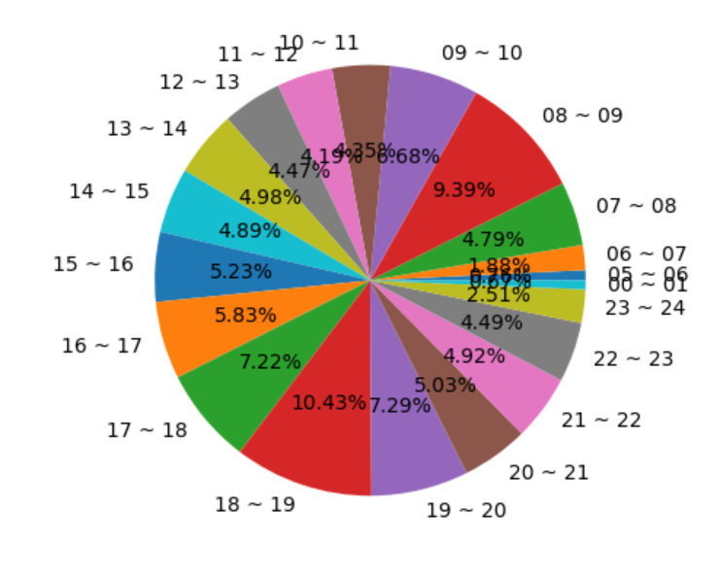
4. 시각화 프로그램 및 결과
매월 이용자 시간대별 비율 원형 그래프
Notes:
성취행동, 조건, 평가기준

Slide 40
4. 데이터/분석결과 시각화 시나리오
시나리오 | 요일별 이용자 비율 막대 그래프로 시각화 | 분류 | 시각화
시작날짜 |  | 완료날짜
목표내용 | 요일별 지하철 이용자 분포를 호선별로 막대그래프로 표현한다
목표설정사유 | 어느 요일에 많은 이용자가 있는지 시각화를 통해 보기 쉽게 표시
사용데이터 | 사용데이터 : 서울 지하철1~6월 역별, 일별, 시간대별 승하차 인원
분석/시각화 기법 | 분석/시각화기법 : 막대그래프
 | 사용Python 라이브러리 및 주요소스 Pyplot , bar
분석/시각화 주요내용 (목표성과) | 주요 내용: 호선별 월별 이용자 수를 막대 그래프로 표시. 목표 성과 : 시간대별 이용자의 분포를 시각화를 통해 나타냄.
시나리오 | 요일별 이용자 비율 원형 그래프로 시각화 | 분류 | 시각화
시작날짜 |  | 완료날짜
목표내용 | 요일별 지하철 이용자 분포를 호선별로 막대그래프로 표현한다
목표설정사유 | 어느 요일에 많은 이용자가 있는지 시각화를 통해 보기 쉽게 표시
사용데이터 | 사용데이터 : 서울 지하철1~6월 역별, 일별, 시간대별 승하차 인원
분석/시각화 기법 | 분석/시각화기법 : 막대그래프
 | 사용Python 라이브러리 및 주요소스 Pyplot , bar
분석/시각화 주요내용 (목표성과) | 주요 내용: 호선별 월별 이용자 수를 막대 그래프로 표시. 목표 성과 : 시간대별 이용자의 분포를 시각화를 통해 나타냄.
Notes:
성취행동, 조건, 평가기준

Slide 41
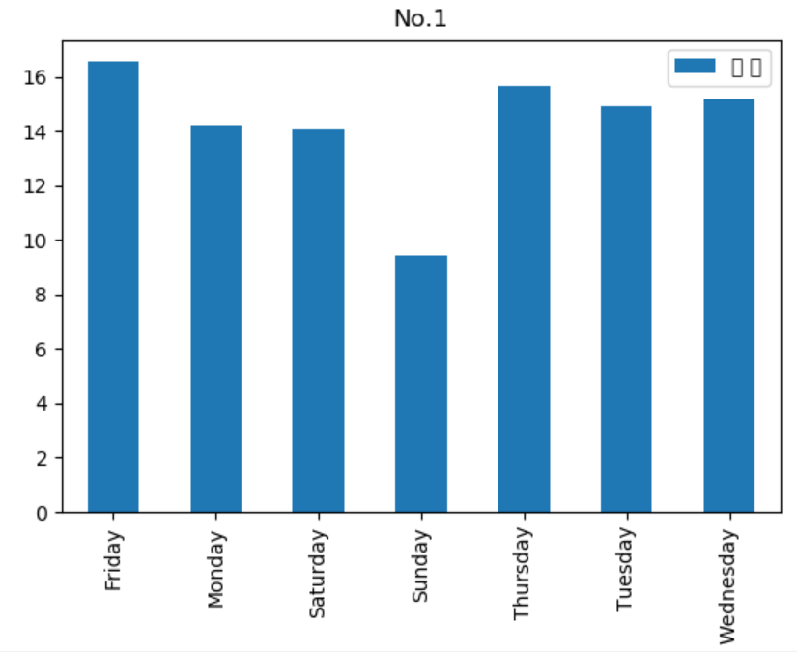
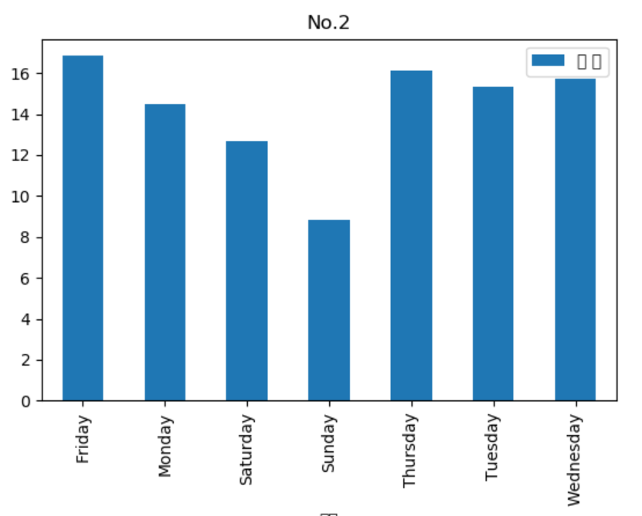
4. 시각화 프로그램 및 결과
요일별 이용자 비율 막대 그래프
Notes:
성취행동, 조건, 평가기준

Slide 42
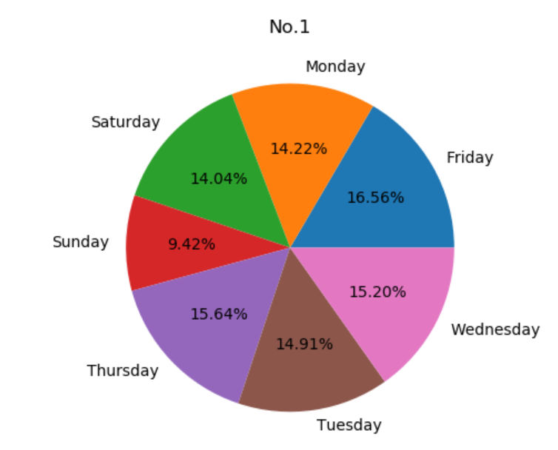
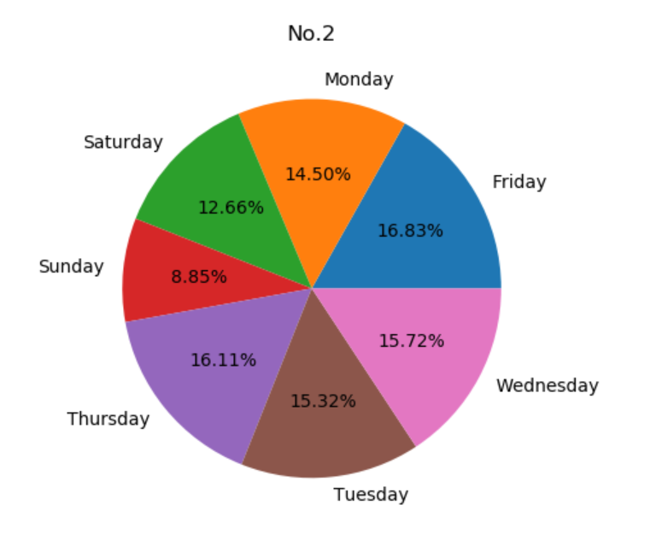
4. 시각화 프로그램 및 결과
요일별 이용자 비율 원형 그래프
Notes:
성취행동, 조건, 평가기준

Slide 43
4. 데이터/분석결과 시각화 시나리오
시나리오 | 대학가 역의 1~6월 이용자수 비율 원형 그래프 | 분류 | 시각화
시작날짜 |  | 완료날짜
목표내용 | 대학가 역의 1월부터 6월까지의 이용자수의 비율을 원형 그래프로 표시한다.
목표설정사유 | 대학가 역의 1월부터 6월까지의 이용자수 비율을 원형 그래프로 표시하여 1~2월과 3~6월의 이용자수 비율을 쉽게 파악가능.
사용데이터 | 사용데이터 : 서울 지하철1~6월 역별, 일별, 시간대별 승하차 인원
분석/시각화 기법 | 분석/시각화기법 : 원형그래프
 | 사용Python 라이브러리 및 주요소스 Pyplot , pie
분석/시각화 주요내용 (목표성과) | 주요 내용: 대학가 역의 지하철 월별 이용자수 비율을 원형그래프로 표시. 목표 성과 : 대학가 역의 이용자 비율을 쉽게 파악 가능.
시나리오 | 대학가 외의 역 1~6월 이용자수 비율 원형 그래프 | 분류 | 시각화
시작날짜 |  | 완료날짜
목표내용 | 대학가 역을 제외한 지하철 역들의 이용자수의 월별 비율을 원형그래프로 표시
목표설정사유 | 비대학가 역의 월별 이용자수를 원형 그래프로 나타내어 대학가 역과 비교.
사용데이터 | 사용데이터 : 서울 지하철1~6월 역별, 일별, 시간대별 승하차 인원
분석/시각화 기법 | 분석/시각화기법 : 원형그래프
 | 사용Python 라이브러리 및 주요소스 Pyplot , pie
분석/시각화 주요내용 (목표성과) | 주요 내용: 대학가 역외의 지하철 월별 이용자수 비율을 원형그래프로 표시. 목표 성과 : 대학가 역의 이용자 비율과 크게 다르지 않음을 확인함..
Notes:
성취행동, 조건, 평가기준

Slide 44
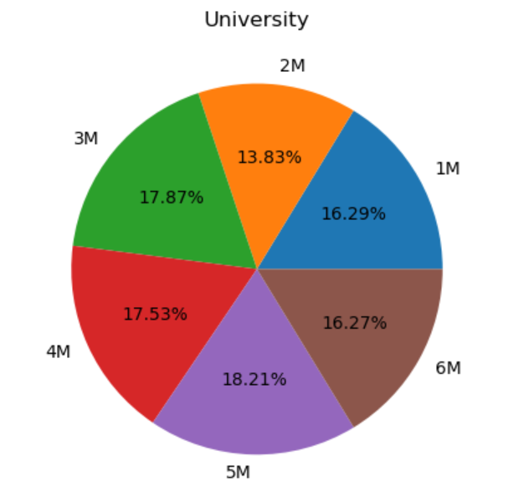
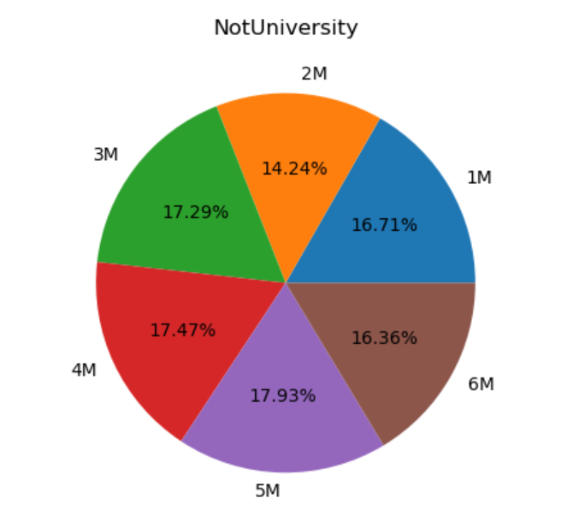
4. 시각화 프로그램 및 결과
대학가 역 1~6월 이용자수 비율 원형 그래프
대학가 외 역 1~6월 이용자수 비율 원형 그래프
Notes:
성취행동, 조건, 평가기준

Slide 45
4. 데이터/분석결과 시각화 시나리오
시나리오 | 축제기간, 비축제기간 지하철 이용자 비율 원형그래프 | 분류 | 시각화
시작날짜 |  | 완료날짜
목표내용 | 축제가 열리는 해당 역의 축제기간과 비축제기간동안 이용 자수의 비율을 원형그래프로 표시
목표설정사유 | 축제기간과 비축제 기간동안 이용자 수의 비율을 보기쉽게 표시
사용데이터 | 사용데이터 : 서울 지하철1~6월 역별, 일별, 시간대별 승하차 인원 1 ~ 6월 서울 문화축제
분석/시각화 기법 | 분석/시각화기법 : 원형그래프
 | 사용Python 라이브러리 및 주요소스 Pyplot , pie
분석/시각화 주요내용 (목표성과) | 주요 내용: 축제기간과 비축제기간의 지하철 이용자 비율을 원형 그래프로 표시. 목표 성과 : 축제 기간동안 축제가 있는 지하철역은 비 축제기간보다 이용자수가 증가하는 것을 알 수 있음..
시나리오 | 기름값 변화에 따른 상관관계 히트맵 그래프 | 분류 | 시각화
시작날짜 |  | 완료날짜
목표내용 | 기름값의 변화와 지하철 이용객수의 상관관계를 히트맵으로 표시
목표설정사유 | 기름값과 지하철 이용객수의 상관관계를 시각화하여 보기쉽게하기위해서.
사용데이터 | 사용데이터 : 서울 지하철1~6월 역별, 일별, 시간대별 승하차 인원 1~6월 서울, 경기 자동차용경유 값
분석/시각화 기법 | 분석/시각화기법 : 히트맵그래프
 | 사용Python 라이브러리 및 주요소스 Pyplot , matshow
분석/시각화 주요내용 (목표성과) | 주요 내용: 기름값과 지하철 이용객수의 상관관계를 히트맵 그래프로 나타낸다. 목표 성과 : 기름값과 지하철 이용객수는 상관관계가 적음을 시각화하여 쉽게 알아볼수있었다..
Notes:
성취행동, 조건, 평가기준

Slide 46
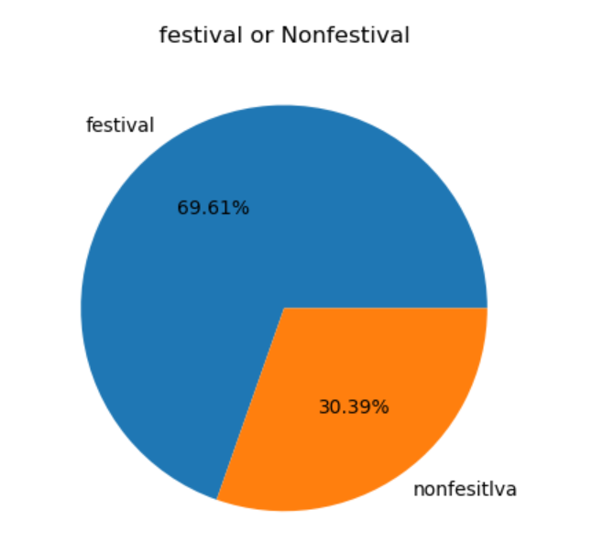
4. 시각화 프로그램 및 결과
축제기간, 비축제기간 지하철 이용자 비율 원형그래프
Notes:
성취행동, 조건, 평가기준

Slide 47
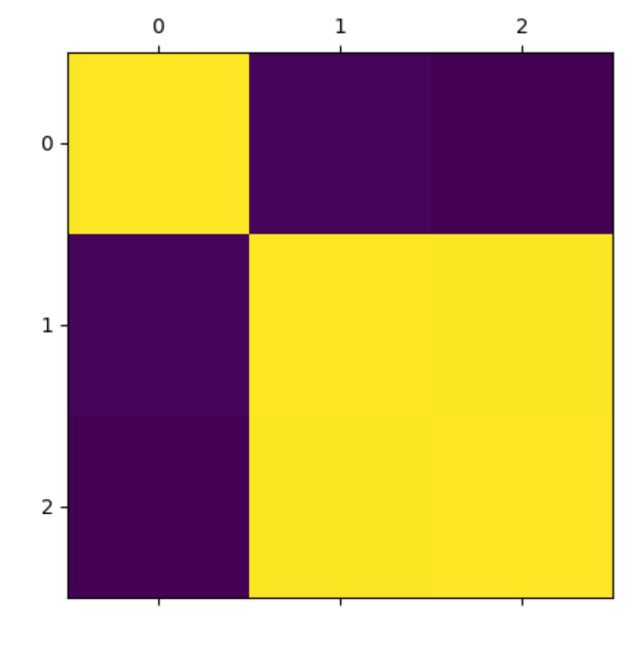
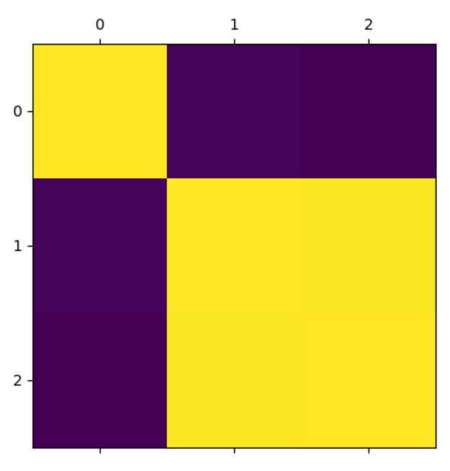
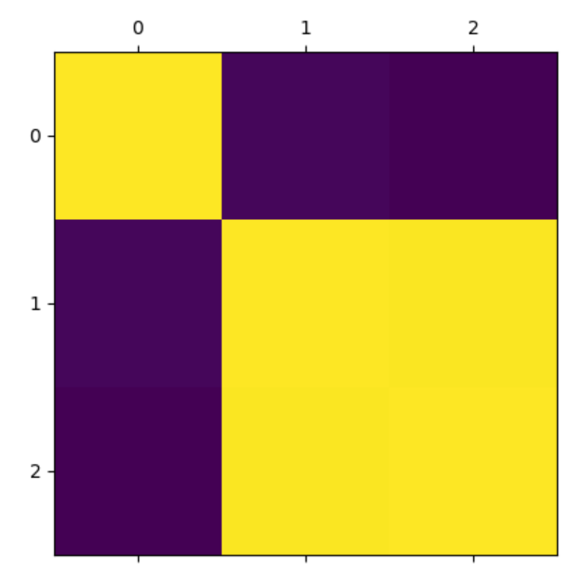
4. 시각화 프로그램 및 결과
기름값 변화와 호선별 지하철 이용자 수 상관관계 히트맵 그래프
Notes:
성취행동, 조건, 평가기준

Slide 48
4. 데이터/분석결과 시각화 시나리오
시나리오 | 기온 변화에 따른 상관관계 그래프 | 분류 | 시각화
시작날짜 |  | 완료날짜
목표내용 | 기온변화와 지하철 이용객수의 상관관계를 히트맵 그래프로 표시한다.
목표설정사유 | 기온변화와 지하철 이용객수의 상관관계의 정도를 시각화하여 보기쉽게 표현하기 위해.
사용데이터 | 사용데이터 : 서울 지하철1~6월 역별, 일별, 시간대별 승하차 인원 서울시 1~6월별 일평균 대기환경 정보
분석/시각화 기법 | 분석/시각화기법 : 히트맵그래프
 | 사용Python 라이브러리 및 주요소스 Pyplot , matshow
분석/시각화 주요내용 (목표성과) | 주요 내용: 기온 변화와 지하철 이용객수의 상관관계를 히트맵 그래프로 표현한다.. 목표 성과 : 기온과 지하철 이용객수의 상관관계를 히트맵 그래프로 나타내어 관계가 거의 없음을 쉽게 알 수 있다.
시나리오 | 기온 변화에 따른 이용자수 산점도 그래프 | 분류 | 시각화
시작날짜 |  | 완료날짜
목표내용 | 기온과 지하철 이용자 합계를 산점도 그래프로 표시
목표설정사유 | 기온에 변화에 따라 이용자수의 변화가 있는지 산점도 그래프로 쉽게 파악하기 위해.
사용데이터 | 사용데이터 : 서울 지하철1~6월 역별, 일별, 시간대별 승하차 인원 서울시 1~6월별 일평균 대기환경 정보
분석/시각화 기법 | 분석/시각화기법 : 산점도 그래프
 | 사용Python 라이브러리 및 주요소스 Pyplot , scatter
분석/시각화 주요내용 (목표성과) | 주요 내용: 호선별 지하철 총합인원과 기온을 산점도 그래프로 나타냄. 목표 성과 : 기온과 지하철 이용객수 총합을 산점도 그래프로 나타나 둘의 관계를 알 수 있음..
Notes:
성취행동, 조건, 평가기준

Slide 49
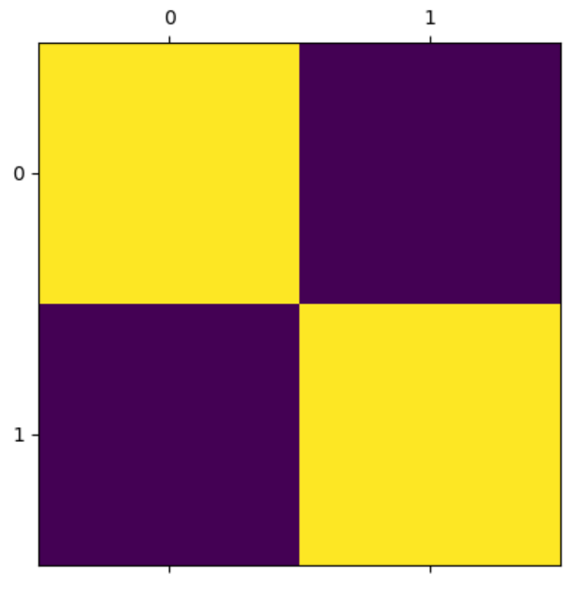
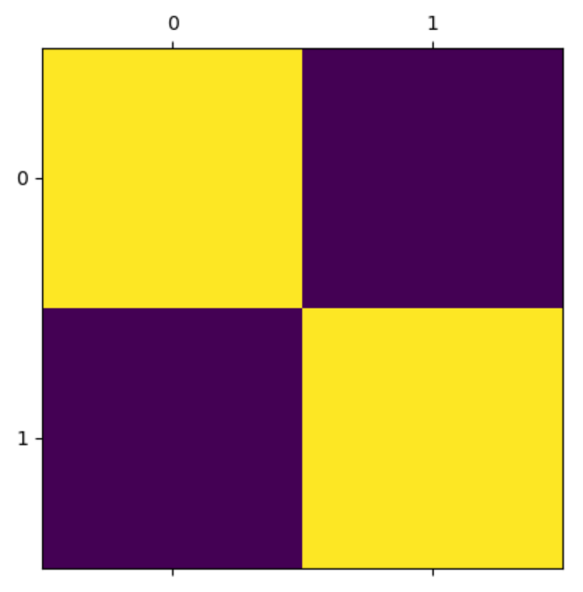
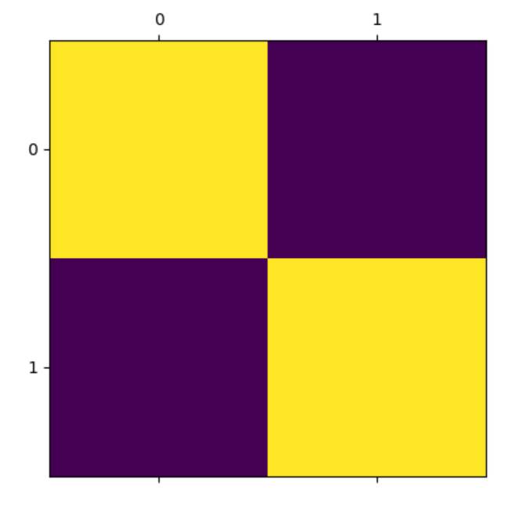
4. 시각화 프로그램 및 결과
기온 변화와 호선별 지하철 이용자 수 상관관계 히트맵 그래프
Notes:
성취행동, 조건, 평가기준

Slide 50
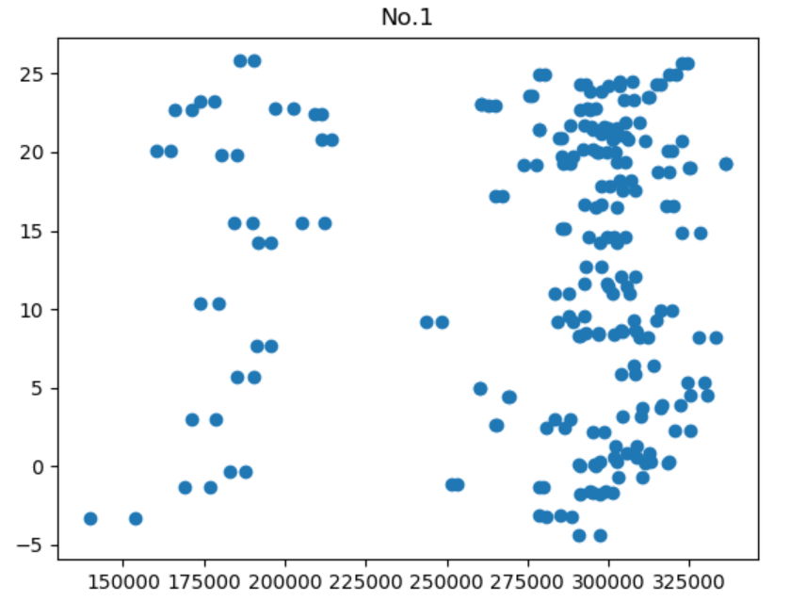
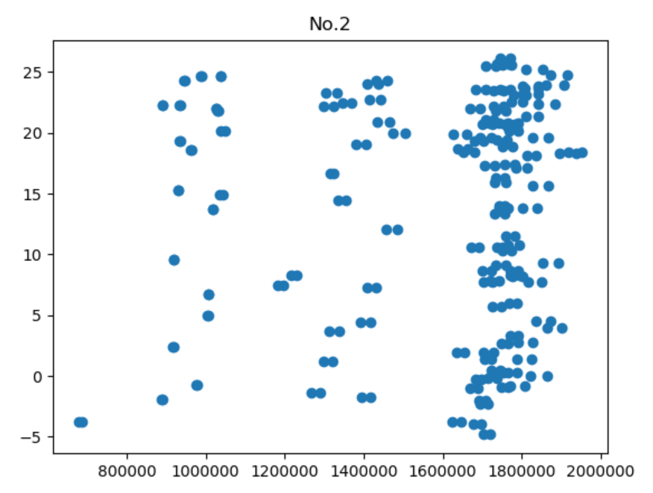
4. 시각화 프로그램 및 결과
기온 변화와 지하철 이용자수 산점도 그래프
Notes:
성취행동, 조건, 평가기준

Slide 51
4. 데이터/분석결과 시각화 시나리오
시나리오 | 미세먼지, 초미세먼지 변화에 따른 이용자수 산점도 그래프 | 분류 | 시각화
시작날짜 |  | 완료날짜
목표내용 | 미세먼지, 초미세먼지와 지하철 이용자수의 합을 산점도 그래프로 표시
목표설정사유 | 지하철 이용자수와 미세먼지, 초미세먼지의 관계를 시각화하여 쉽게 파악 가능.
사용데이터 | 사용데이터 : 서울 지하철1~6월 역별, 일별, 시간대별 승하차 인원 서울 1~6월 미세먼지, 초미세먼지
분석/시각화 기법 | 분석/시각화기법 : 산점도 그래프
 | 사용Python 라이브러리 및 주요소스 Pyplot , scatter
분석/시각화 주요내용 (목표성과) | 주요 내용: 미세먼지와 초미세먼지를 지하철 이용자수 총합과 산점도 그래프로 나타냄. 목표 성과 : 미세먼지, 초미세먼지 농도 정도와 지하철 이용자수의 관계를 산점도 그래프로 파악 가능..
시나리오 | 눈,비 유무에 따른 상관관계 히트맵 그래프 | 분류 | 시각화
시작날짜 |  | 완료날짜
목표내용 | 눈,비의 유무와 지하철 이용자수의 상관관계를 히트맵 그래프로 나타냄
목표설정사유 | 눈,비의 유무가 지하철 이용자수와 상관관계를 이루는지 히트맵 그래프로 쉽게 파악 가능.
사용데이터 | 사용데이터 : 서울 지하철1~6월 역별, 일별, 시간대별 승하차 인원 서울시 1~6월별 일평균 대기환경 정보
분석/시각화 기법 | 분석/시각화기법 : 히트맵 그래프
 | 사용Python 라이브러리 및 주요소스 Pyplot , matshow
분석/시각화 주요내용 (목표성과) | 주요 내용 : 눈,비의 유무와 호선별 지하철 이용자 수 총합간 상관관계를 히트맵 그래프로 표현. 목표 성과 : 눈,비의 유무가 지하철 이용자수와 상관관계를 이루는지 히트맵 그래프로 쉽게 파악 가능..
Notes:
성취행동, 조건, 평가기준

Slide 52
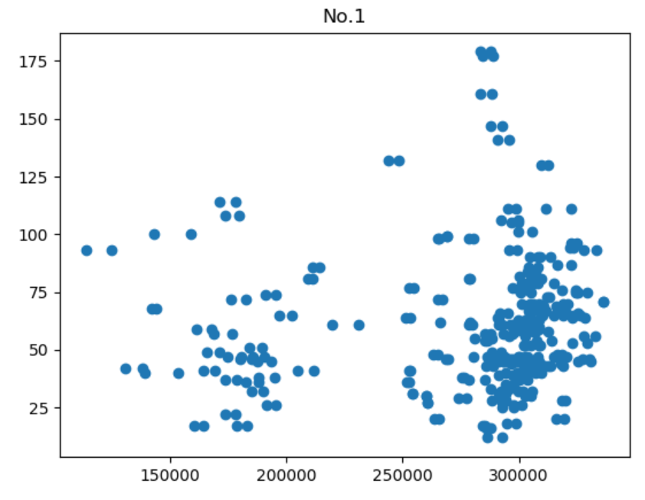
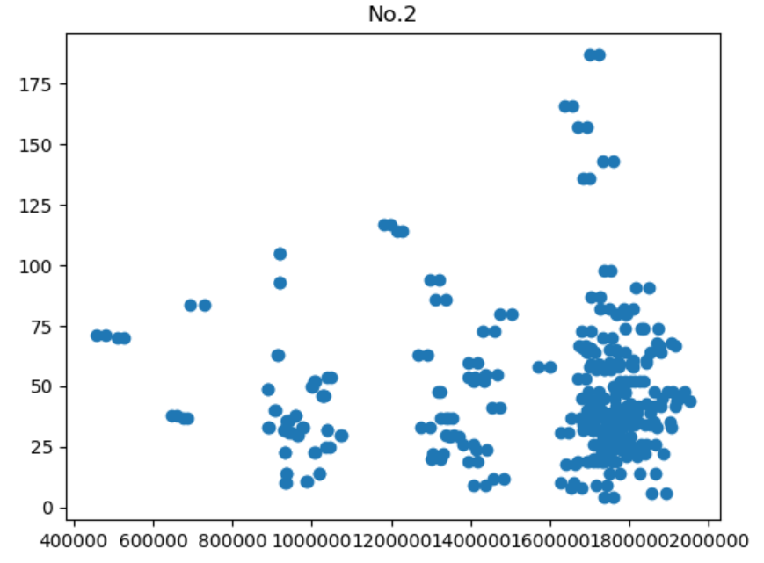
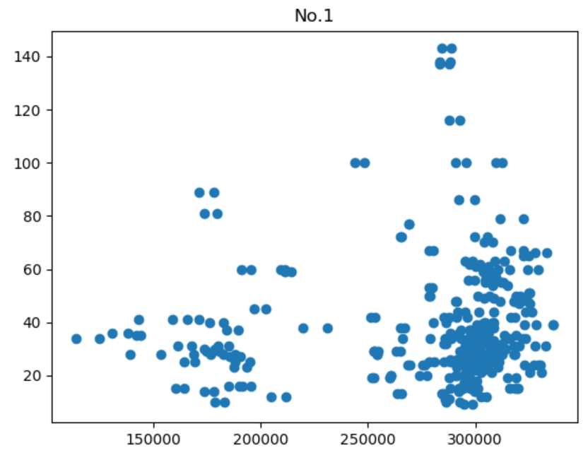
4. 시각화 프로그램 및 결과
미세먼지, 초미세먼지와 지하철 이용자수 산점도 그래프
Notes:
성취행동, 조건, 평가기준

Slide 53
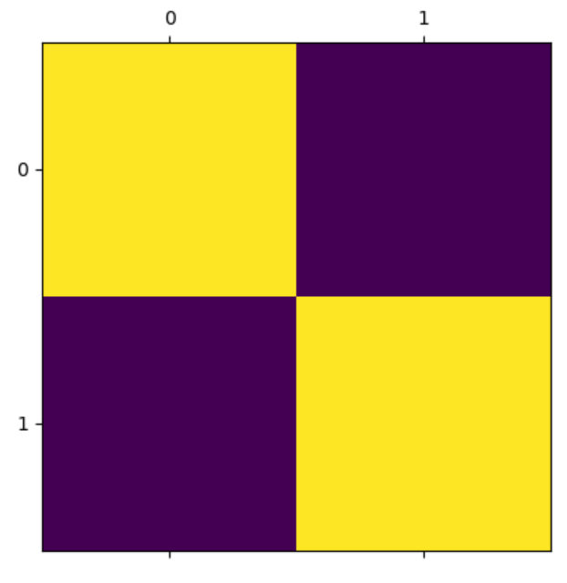
4. 시각화 프로그램 및 결과
눈, 비 유무와 지하철 이용자수 상관관계 히트맵 그래프
Notes:
성취행동, 조건, 평가기준

Slide 54
4. 데이터/분석결과 시각화 시나리오
시나리오 | 강수 유무에 따른 호선별 지하철 이용 인원 원형 그래프 시각화 | 분류 | 시각화
시작날짜 |  | 완료날짜
목표내용 | 강수 유무에 따른 호선별 지하철 이용 인원 비율을 원형 그래프로 시각화
목표설정사유 | 강수 유무에 따른 지하철 이용인원 비율을 원형그래프를 통해 쉽게 파악 할 수 있음.
사용데이터 | 사용데이터 : 서울 지하철1~6월 역별, 일별, 시간대별 승하차 인원 서울시 1~6월별 일평균 대기환경 정보
분석/시각화 기법 | 분석/시각화기법 : 원형 그래프
 | 사용Python 라이브러리 및 주요소스 Pyplot , pie
분석/시각화 주요내용 (목표성과) | 주요 내용: 강수 유무에 따라 호선별 지하철 이용 객수의 비율을 원형 그래프로 나타냄. 목표 성과 : 강수 유무가 지하철 이용 객수의 변화에 영향을 주는지 그래프로 파악 가능..
시나리오 | 미세먼지, 초미세먼지 변화에 따른 이용자수 히트맵 그래프 | 분류 | 시각화
시작날짜 |  | 완료날짜
목표내용 | 미세먼지, 초미세먼지와 지하철 이용자수의 합을 히트맵 그래프로 표시
목표설정사유 | 지하철 이용자수와 미세먼지, 초미세먼지의 상관관계를 시각화하여 쉽게 파악 가능.
사용데이터 | 사용데이터 : 서울 지하철1~6월 역별, 일별, 시간대별 승하차 인원 서울 1~6월 미세먼지, 초미세먼지
분석/시각화 기법 | 분석/시각화기법 : 히트맵 그래프
 | 사용Python 라이브러리 및 주요소스 Pyplot , matshow
분석/시각화 주요내용 (목표성과) | 주요 내용: 미세먼지와 초미세먼지를 지하철 이용자수 총합과 히트맵 그래프로 나타냄. 목표 성과 : 미세먼지, 초미세먼지 농도 정도와 지하철 이용자수의 관계를 히트맵 그래프로 파악 가능..
Notes:
성취행동, 조건, 평가기준

Slide 55
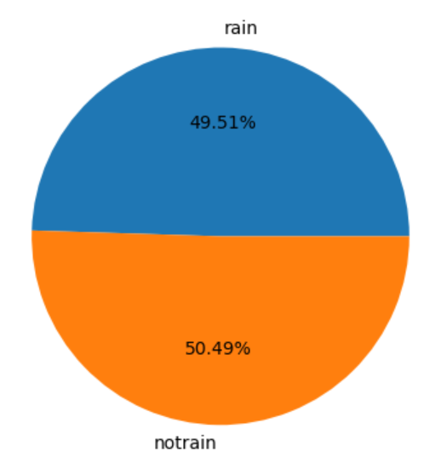

4. 시각화 프로그램 및 결과
강수 유무와 호선별 지하철 이용 인원 비율 원형 그래프
Notes:
성취행동, 조건, 평가기준

Slide 56


4. 시각화 프로그램 및 결과
미세먼지, 초미세먼지와 지하철 이용자수 히트맵 그래프
Notes:
성취행동, 조건, 평가기준

Slide 57
4. 데이터/분석결과 시각화 시나리오
시나리오 | 지하철 지도 역별 이용자수 나타내기 | 분류 | 시각화
시작날짜 |  | 완료날짜
목표내용 | 지도에 지하철 호선, 날짜별로 역별 이용자수를 나타낸다
목표설정사유 | 지도와 결합하여 지하철 노선과 함께 이용자수를 파악 할 수 있다.
사용데이터 | 사용데이터 : 서울 지하철1~6월 역별, 일별, 시간대별 승하차 인원
분석/시각화 기법 | 분석/시각화기법 : 지도
 | 사용Python 라이브러리 및 주요소스 Pyplot , folium
분석/시각화 주요내용 (목표성과) | 주요 내용: 호선,날짜를 입력받아 지하철 역별 이용자수를 지도에 크기를 다르게 나타낸다. 목표 성과 : 지하철 노선과 이용자수의 차이를 쉽게 파악 가능
시나리오 | 지도에 축제관련 지하철역+축제이름 나타내기 | 분류 | 시각화
시작날짜 |  | 완료날짜
목표내용 | 지도에 축제명과 해당 지하철역을 나타낸다
목표설정사유 | 축제 이름과 지하철 위치를 쉽게 파악가능
사용데이터 | 사용데이터 : 서울 지하철1~6월 역별, 일별, 시간대별 승하차 인원 1 ~ 6월 서울 문화축제
분석/시각화 기법 | 분석/시각화기법 : 지도
 | 사용Python 라이브러리 및 주요소스 Pyplot , folium
분석/시각화 주요내용 (목표성과) | 주요 내용: 축제와 해당 지하철역을 지도에 표시. 목표 성과 : 축제와 해당 지하철역을 쉽게 파악할 수 있다.
Notes:
성취행동, 조건, 평가기준

Slide 58


4. 시각화 프로그램 및 결과
지하철 지도 역별 이용자수 나타내기 (2호선, 2019-01-02)
Notes:
성취행동, 조건, 평가기준

Slide 59

4. 시각화 프로그램 및 결과
지도에 축제관련 지하철역+축제이름 나타내기
Notes:
성취행동, 조건, 평가기준

Slide 60
4. 데이터/분석결과 시각화 시나리오
시나리오 | 지도에 지하철 이용자수 top5 지하철역 나타내기 | 분류 | 시각화
시작날짜 |  | 완료날짜
목표내용 | 지하철 총 이용자수 누적 상위 5개 역을 지도에 표시한다
목표설정사유 | 수요가 많은 역이 무엇이고 어디인지 쉽게 파악 가능.
사용데이터 | 사용데이터 : 서울 지하철1~6월 역별, 일별, 시간대별 승하차 인원
분석/시각화 기법 | 분석/시각화기법 :지도
 | 사용Python 라이브러리 및 주요소스 Pyplot , folium
분석/시각화 주요내용 (목표성과) | 주요 내용: 지도에 지하철 이용자수가 가장 많은 5개의 지하철 역을 표시한다. 목표 성과 : 어떤 역이 가장 수요가 높은지와 어디 위치에 있는지 쉽게 파악가능.
시나리오 | 지도에 지하철 이용자수 bottom5 지하철역 나타내기 | 분류 | 시각화
시작날짜 |  | 완료날짜
목표내용 | 지하철 총 이용자수 누적 하위 5개 역을 지도에 표시한다
목표설정사유 | 수요가 적은 역이 무엇이고 어디인지 쉽게 파악 가능.
사용데이터 | 사용데이터 : 서울 지하철1~6월 역별, 일별, 시간대별 승하차 인원
분석/시각화 기법 | 분석/시각화기법 :지도
 | 사용Python 라이브러리 및 주요소스 Pyplot , folium
분석/시각화 주요내용 (목표성과) | 주요 내용: 지도에 지하철 이용자수가 가장 적은 5개의 지하철 역을 표시한다. 목표 성과 : 어떤 역이 가장 수요가 낮은지와 어디 위치에 있는지 쉽게 파악가능.
Notes:
성취행동, 조건, 평가기준

Slide 61

4. 시각화 프로그램 및 결과
지도에 지하철 이용자수 top5 지하철역 나타내기
Notes:
성취행동, 조건, 평가기준

Slide 62

4. 시각화 프로그램 및 결과
지도에 지하철 이용자수 bottom5 지하철역 나타내기
Notes:
성취행동, 조건, 평가기준

Slide 63
4. 데이터/분석결과 시각화 시나리오
시나리오 | 월별 지하철 이용인원 막대그래프 | 분류 | 시각화
시작날짜 |  | 완료날짜
목표내용 | 월별 호선별 지하철 이용 인원 비율을 막대 그래프로 시각화
목표설정사유 | 월별 지하철 이용인원 변화를 쉽게 파악 가능
사용데이터 | 사용데이터 : 서울 지하철1~6월 역별, 일별, 시간대별 승하차 인원
분석/시각화 기법 | 분석/시각화기법 : 막대 그래프
 | 사용Python 라이브러리 및 주요소스 Pyplot , plot, bar
분석/시각화 주요내용 (목표성과) | 주요 내용: 월별 지하철 이용인원 막대그래프로 나타냄. 목표 성과 : 월별 지하철 이용인원의 변화를 알 수 있음.
시나리오 | 월별 지하철 이용인원 꺽은선그래프 | 분류 | 시각화
시작날짜 |  | 완료날짜
목표내용 | 월별 지하철 이용인원 꺽은선그래프로 시각화
목표설정사유 | 월별 지하철 이용인원 변화를 쉽게 파악 가능
사용데이터 | 사용데이터 : 서울 지하철1~6월 역별, 일별, 시간대별 승하차 인원
분석/시각화 기법 | 분석/시각화기법 : 꺽은선 그래프
 | 사용Python 라이브러리 및 주요소스 Pyplot , plot,
분석/시각화 주요내용 (목표성과) | 주요 내용: 월별 지하철 이용인원 꺽은선 그래프로 나타냄. 목표 성과 : 월별 지하철 이용인원의 변화를 알 수 있음.
Notes:
성취행동, 조건, 평가기준

Slide 64

4. 시각화 프로그램 및 결과
월별 지하철 이용인원 막대그래프
Notes:
성취행동, 조건, 평가기준

Slide 65

4. 시각화 프로그램 및 결과
월별 지하철 이용인원 꺽은선그래프
Notes:
성취행동, 조건, 평가기준

Slide 66
4. 데이터/분석결과 시각화 시나리오
시나리오 | 기름값 변화 추이 꺽은선 그래프 | 분류 | 시각화
시작날짜 |  | 완료날짜
목표내용 | 기름값의 변화를 꺽은선 그래프로 표시
목표설정사유 | 기름값의 변화 정도를 시각화하여 사용 데이터 기간동안 변화의 폭이 어느정도인지 쉽게 파악 가능
사용데이터 | 사용데이터 : 1~6월 서울, 경기 자동차용경유 값
분석/시각화 기법 | 분석/시각화기법 : 꺽은선 그래프
 | 사용Python 라이브러리 및 주요소스 Pyplot , plot
분석/시각화 주요내용 (목표성과) | 주요 내용 : 기름값의 변화를 꺽은선 그래프로 나타낸다. 목표 성과 : 데이터의 변화를 쉽게 파악한다.
시나리오 | 역별 지하철 누적 이용자수 막대그래프 | 분류 | 시각화
시작날짜 |  | 완료날짜
목표내용 | 각 역마다 이용자수를 막대그래프로 나타낸다.
목표설정사유 | 역별로 이용자 비율을 쉽게 파악가능.
사용데이터 | 사용데이터 : 서울 지하철1~6월 역별, 일별, 시간대별 승하차 인원
분석/시각화 기법 | 분석/시각화기법 : 막대 그래프
 | 사용Python 라이브러리 및 주요소스 Pyplot , plot, bar
분석/시각화 주요내용 (목표성과) | 주요 내용: 역별 지하철 누적이용자수를 막대 그래프로 표현한다. 목표 성과 : 역별로 지하철 이용자수의 차이를 쉽게 파악할 수 있다.
Notes:
성취행동, 조건, 평가기준

Slide 67

4. 시각화 프로그램 및 결과
기름값 변화 추이 꺽은선 그래프
Notes:
성취행동, 조건, 평가기준

Slide 68

4. 시각화 프로그램 및 결과
역별 지하철 누적 이용자수 막대그래프
Notes:
성취행동, 조건, 평가기준

Slide 69
4. 데이터/분석결과 시각화 시나리오
시나리오 | 역별 이용자수 원형그래프 | 분류 | 시각화
시작날짜 |  | 완료날짜
목표내용 | 각 역마다 이용자수를 원형그래프로 나타낸다.
목표설정사유 | 역별로 이용자 비율을 쉽게 파악가능.
사용데이터 | 사용데이터 : 서울 지하철1~6월 역별, 일별, 시간대별 승하차 인원
분석/시각화 기법 | 분석/시각화기법 : 원형 그래프
 | 사용Python 라이브러리 및 주요소스 Pyplot , plot, pie
분석/시각화 주요내용 (목표성과) | 주요 내용: 역별 지하철 누적이용자수를 원형 그래프로 표현한다. 목표 성과 : 역별로 지하철 이용자수의 차이를 쉽게 파악할 수 있다.
시나리오 | 강남지역 미세먼지 히스토그램 | 분류 | 시각화
시작날짜 |  | 완료날짜
목표내용 | 강남지역 측정소의 미세먼지 측정값을 히스토그램으로 나타낸다
목표설정사유 | 19년 상반기 동안 미세먼지, 초미세먼지의 농도의 분포를 확인한다.
사용데이터 | 사용데이터 : 서울 1~6월 미세먼지, 초미세먼지
분석/시각화 기법 | 분석/시각화기법 : 히스토그램 그래프
 | 사용Python 라이브러리 및 주요소스 Pyplot , plot, hist
분석/시각화 주요내용 (목표성과) | 주요 내용: 상반기 미세먼지, 초미세먼지 값을 히스토그램으로 나타낸다. 목표 성과 : 상반기 미세먼지, 초미세먼지 농도 분포를 알 수있음.
Notes:
성취행동, 조건, 평가기준

Slide 70


4. 시각화 프로그램 및 결과
역별 이용자수 원형그래프
Notes:
성취행동, 조건, 평가기준

Slide 71

4. 시각화 프로그램 및 결과
강남지역 미세먼지 히스토그램
Notes:
성취행동, 조건, 평가기준

Slide 72
4. 데이터/분석결과 시각화 시나리오
시나리오 | 호선별 지하철 이용자 히스토그램 | 분류 | 시각화
시작날짜 |  | 완료날짜
목표내용 | 호선별 지하철 이용자수를 히스토그램으로 나타낸다
목표설정사유 | 19년 상반기 동안 호선별로 지하철 이용자수 총합의 분포를 알 수 있다.
사용데이터 | 사용데이터 : 서울 지하철1~6월 역별, 일별, 시간대별 승하차 인원
분석/시각화 기법 | 분석/시각화기법 : 히스토그램 그래프
 | 사용Python 라이브러리 및 주요소스 Pyplot , plot, hist
분석/시각화 주요내용 (목표성과) | 주요 내용 : 19년 상반기동안 지하철 이용자수의 총합의 분포를 호선별로 구한다. 목표 성과 : 19년 상반기동안 지하철 이용자수가 어느정도 분포되어 있는지 알 수 있다..
시나리오 | 강남지역 강수량 히스토그램 | 분류 | 시각화
시작날짜 |  | 완료날짜
목표내용 | 19년 상반기동안 강남지역 강수량을 히스토그램으로 나타낸다.
목표설정사유 | 19년 상반기 동안 강수량의 분포를 시각화하여 알 수 있다.
사용데이터 | 사용데이터 : 서울시 1~6월별 일평균 대기환경 정보
분석/시각화 기법 | 분석/시각화기법 : 히스토그램 그래프
 | 사용Python 라이브러리 및 주요소스 Pyplot , plot, hist
분석/시각화 주요내용 (목표성과) | 주요 내용 : 19년 상반기동안 강수량의 분포를 히스토그램으로 구한다. 목표 성과 : 19년 상반기동안 강수량이 어느정도 분포되어 있는지 알 수 있다..
Notes:
성취행동, 조건, 평가기준

Slide 73


4. 시각화 프로그램 및 결과
호선별 지하철 이용자 히스토그램
1호선
2호선
Notes:
성취행동, 조건, 평가기준

Slide 74

4. 시각화 프로그램 및 결과
강남지역 강수량 히스토그램
Notes:
성취행동, 조건, 평가기준

Slide 75
4. 데이터/분석결과 시각화 시나리오
시나리오 | 강남지역 기온 히스토그램 | 분류 | 시각화
시작날짜 |  | 완료날짜
목표내용 | 19년 상반기동안 강남지역 평균기온을 히스토그램으로 나타낸다.
목표설정사유 | 19년 상반기 동안 평균기온의 분포를 시각화하여 알 수 있다.
사용데이터 | 사용데이터 : 서울시 1~6월별 일평균 대기환경 정보
분석/시각화 기법 | 분석/시각화기법 : 히스토그램 그래프
 | 사용Python 라이브러리 및 주요소스 Pyplot , plot, hist
분석/시각화 주요내용 (목표성과) | 주요 내용 : 19년 상반기동안 평균기온의 분포를 히스토그램으로 구한다. 목표 성과 : 19년 상반기동안 평균기온이 어느정도 분포되어 있는지 알 수 있다..
시나리오 | 기름값 히스토그램 | 분류 | 시각화
시작날짜 |  | 완료날짜
목표내용 | 19년 상반기동안 서울,경기 지역 기름값을 히스토그램으로 나타낸다.
목표설정사유 | 19년 상반기 동안 서울,경기지역의 기름값의 분포를 시각화하여 알 수 있다.
사용데이터 | 사용데이터 : 1~6월 서울, 경기 자동차용경유 값
분석/시각화 기법 | 분석/시각화기법 : 히스토그램 그래프
 | 사용Python 라이브러리 및 주요소스 Pyplot , plot, hist
분석/시각화 주요내용 (목표성과) | 주요 내용 : 19년 상반기동안 서울, 경기 지역 기름값의 분포를 히스토그램으로 구한다. 목표 성과 : 19년 상반기동안 기름값이 어느정도 분포되어 있는지 알 수 있다..
Notes:
성취행동, 조건, 평가기준

Slide 76

4. 시각화 프로그램 및 결과
강남지역 기온 히스토그램
Notes:
성취행동, 조건, 평가기준

Slide 77

4. 시각화 프로그램 및 결과
기름값 히스토그램
Notes:
성취행동, 조건, 평가기준

Slide 78
감사합니다

